Slide 1
Prezentacja działań z zakresu promocji zdrowia podjętych przez Zespół Szkolno – Przedszkolny w Budzisławiu Kościelnym w roku szkolnym 2023/2024

Slide 2
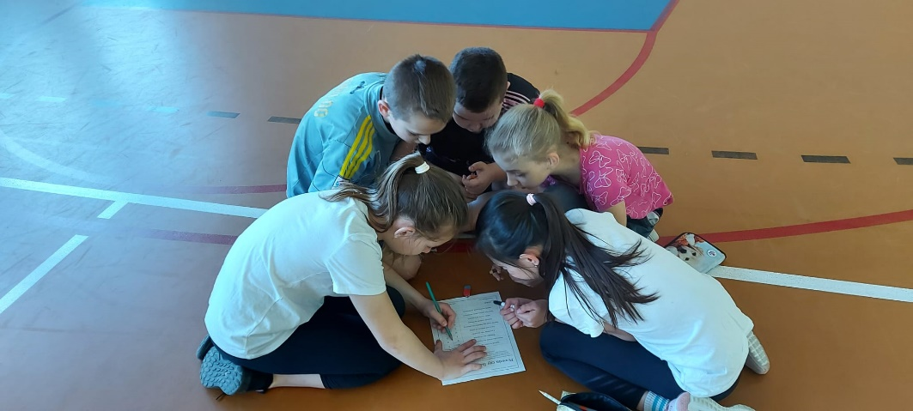
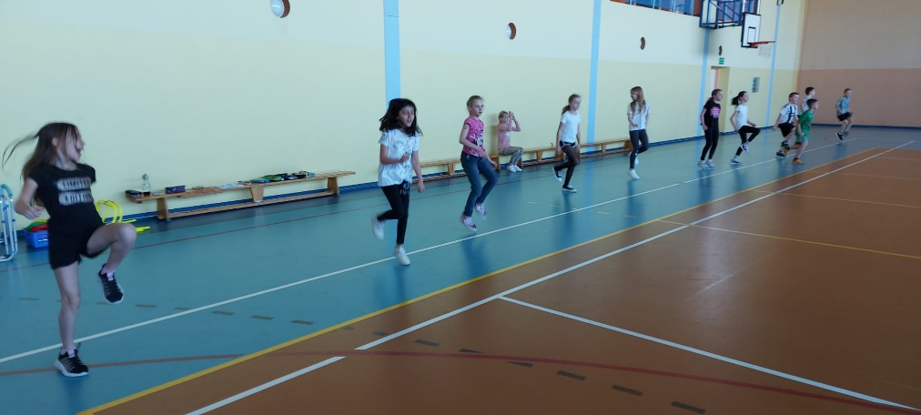
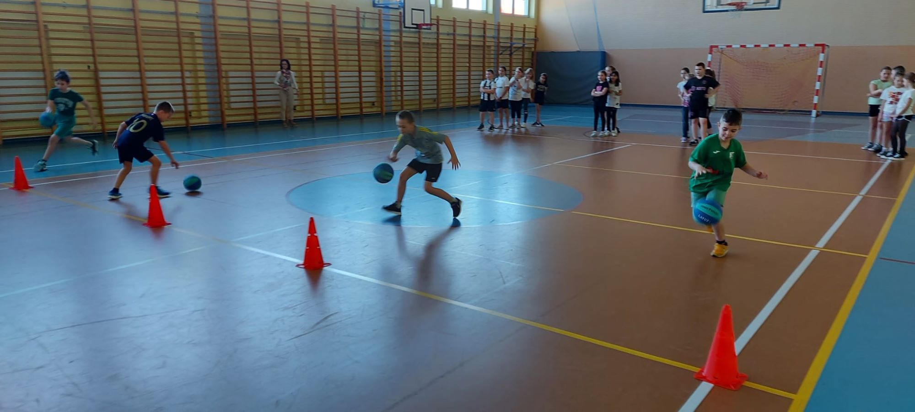
Rozgrywki sportowe klas III

Slide 3
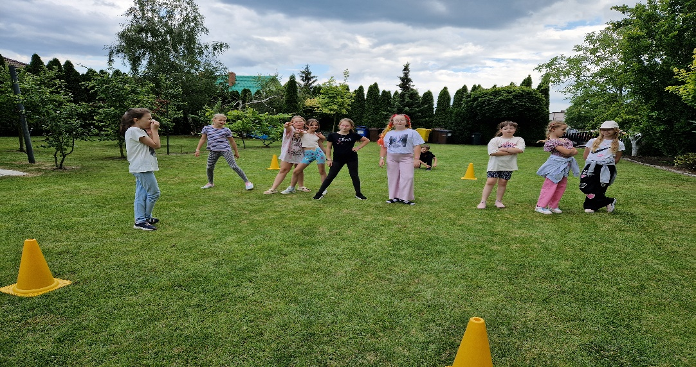
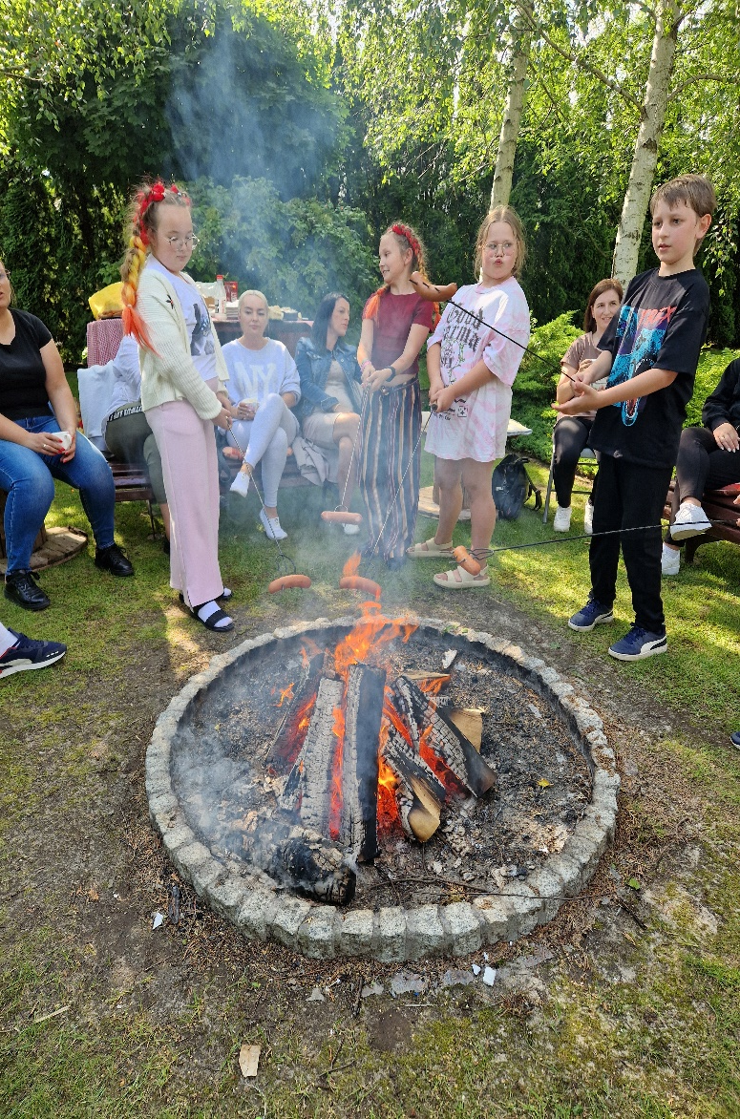
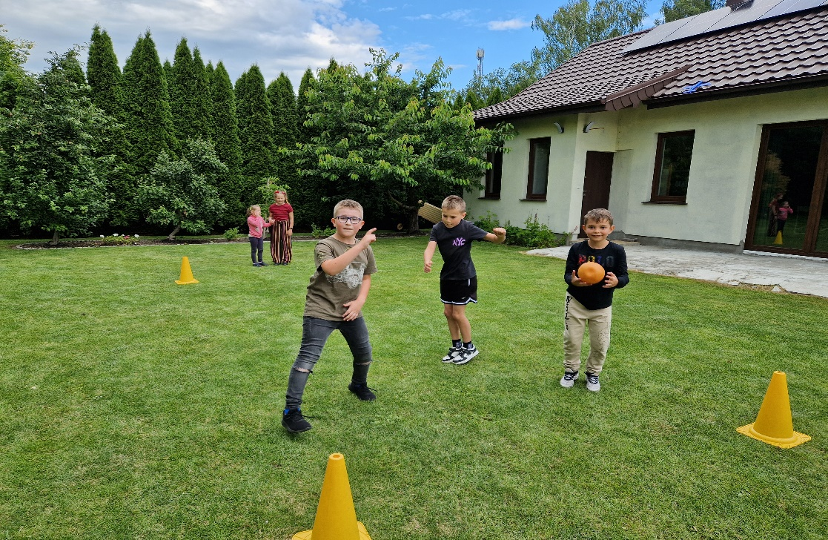
Piknik promujący aktywność fizyczną na świeżym powietrzu

Slide 4
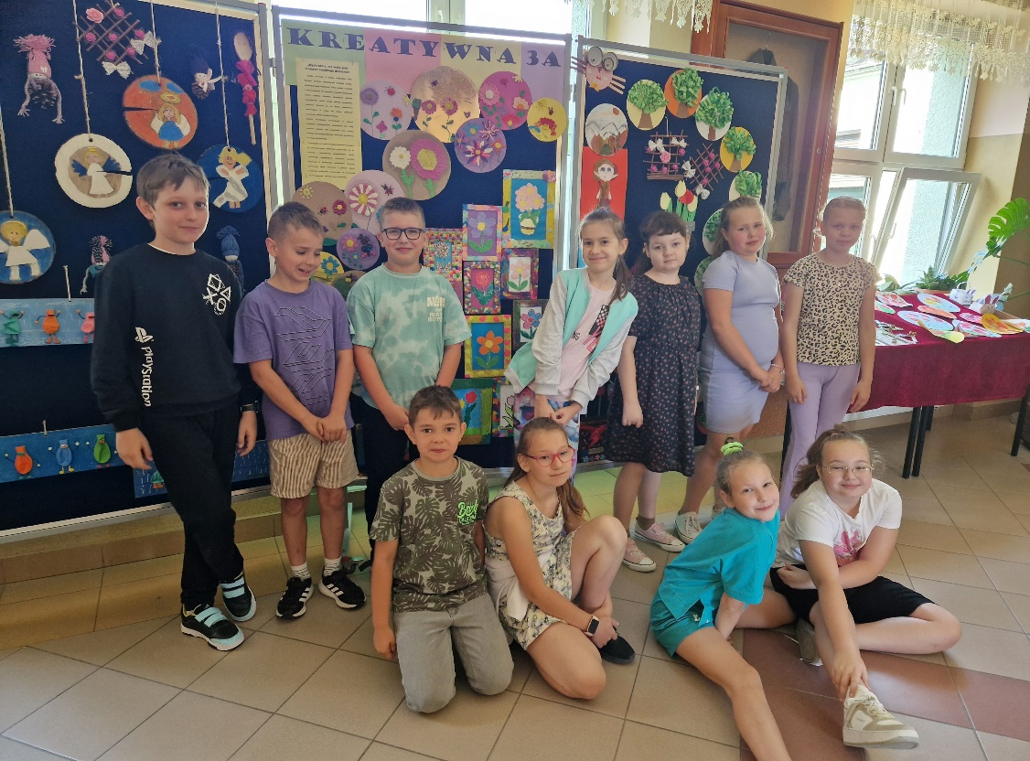
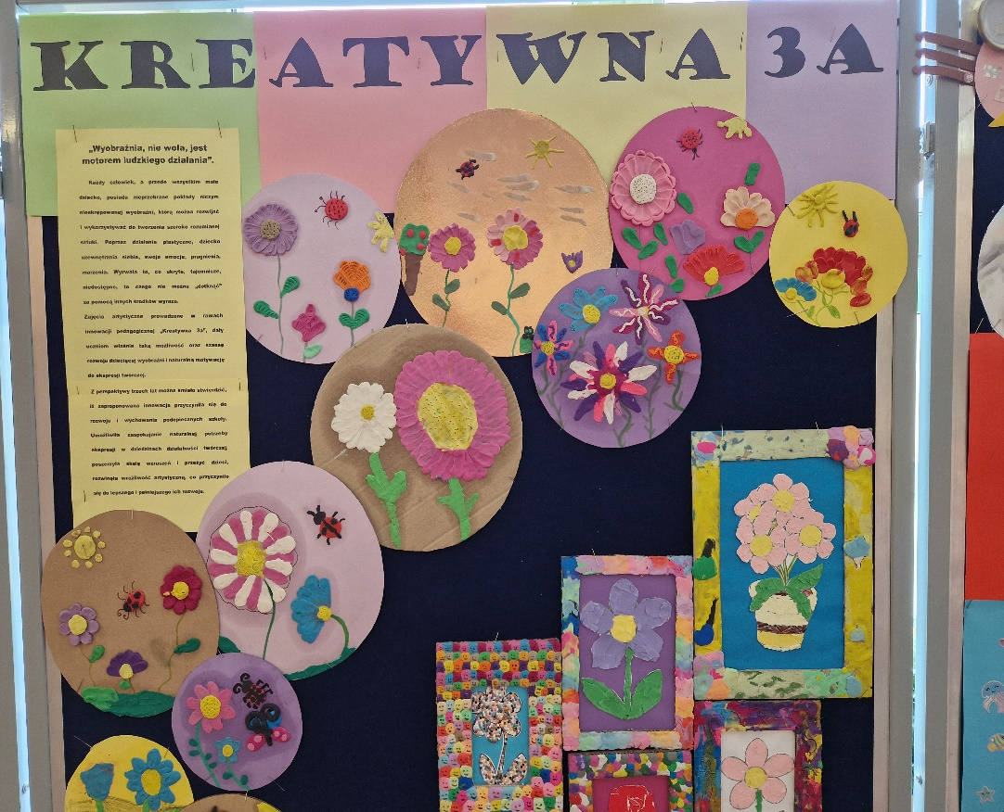
„Kreatywna klasa III a”

Slide 5
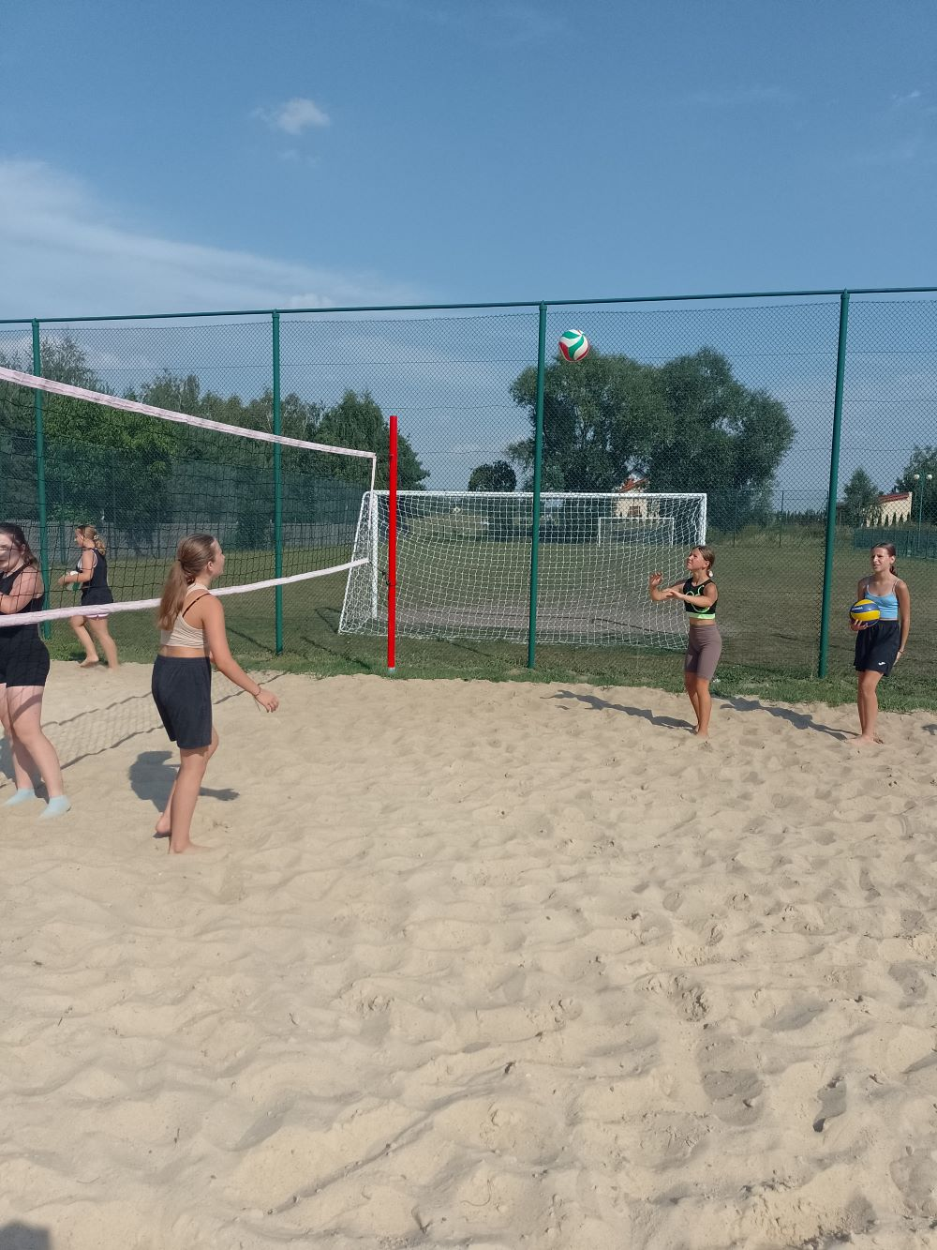
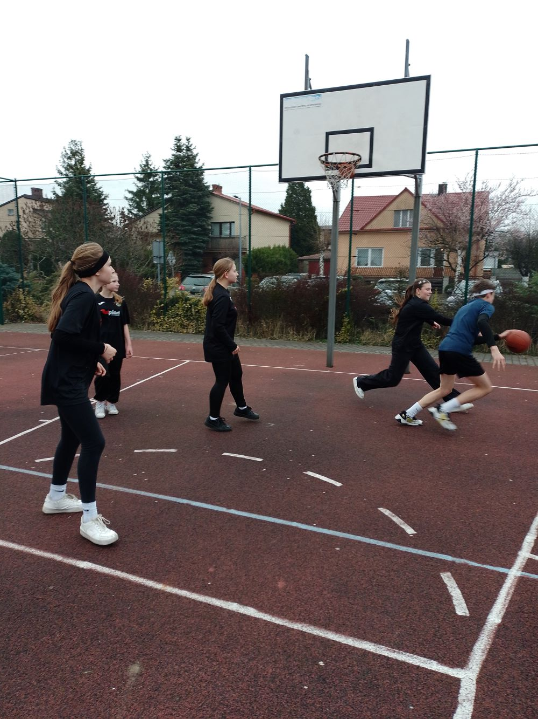
Pozalekcyjne zajęcia sportowe

Slide 6
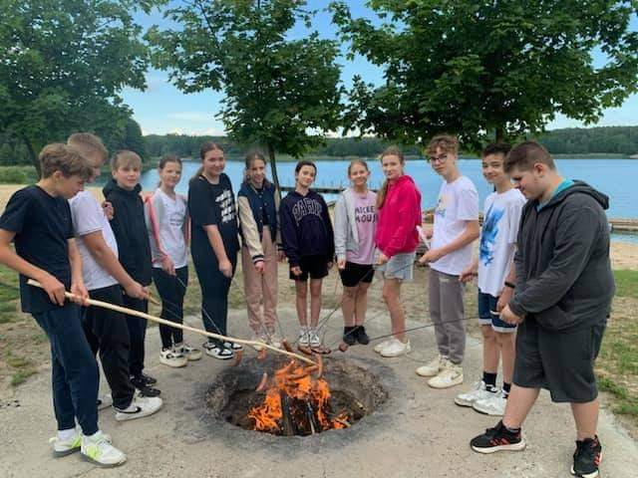
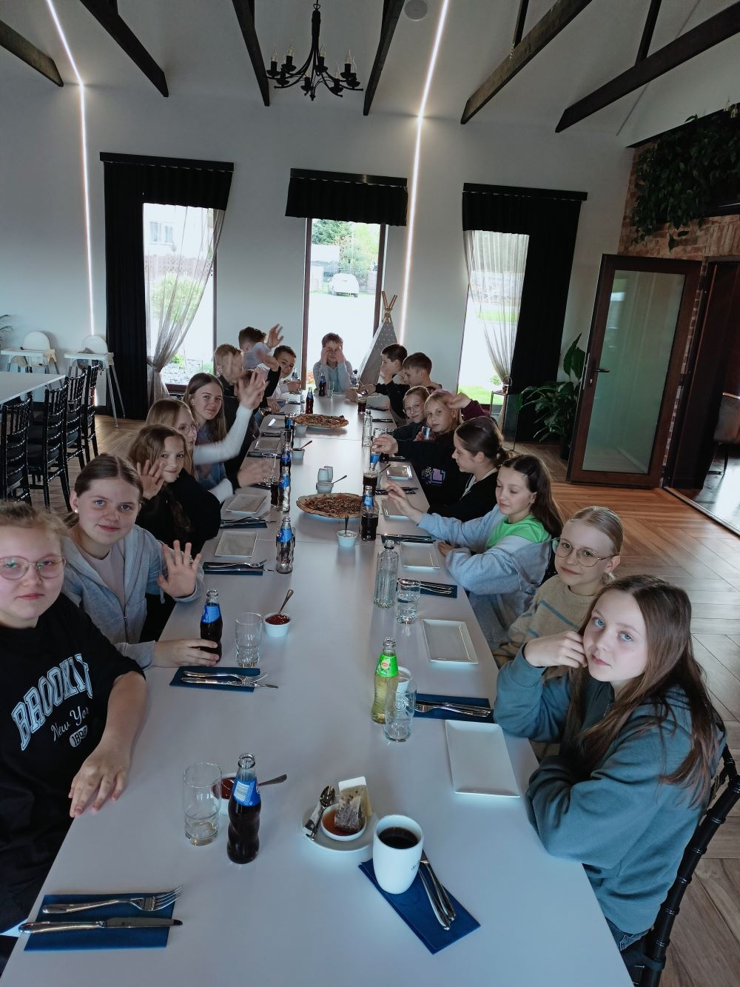
Aktywne klasowe spotkania integracyjne

Slide 7
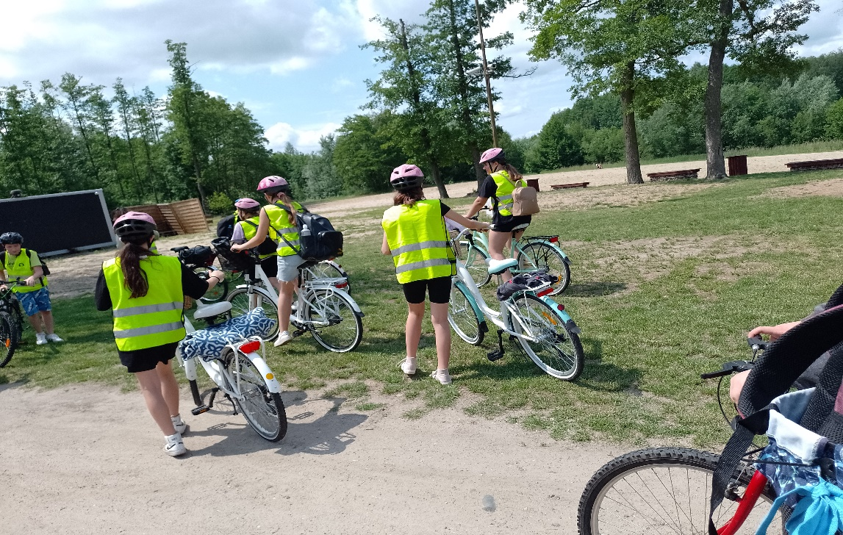
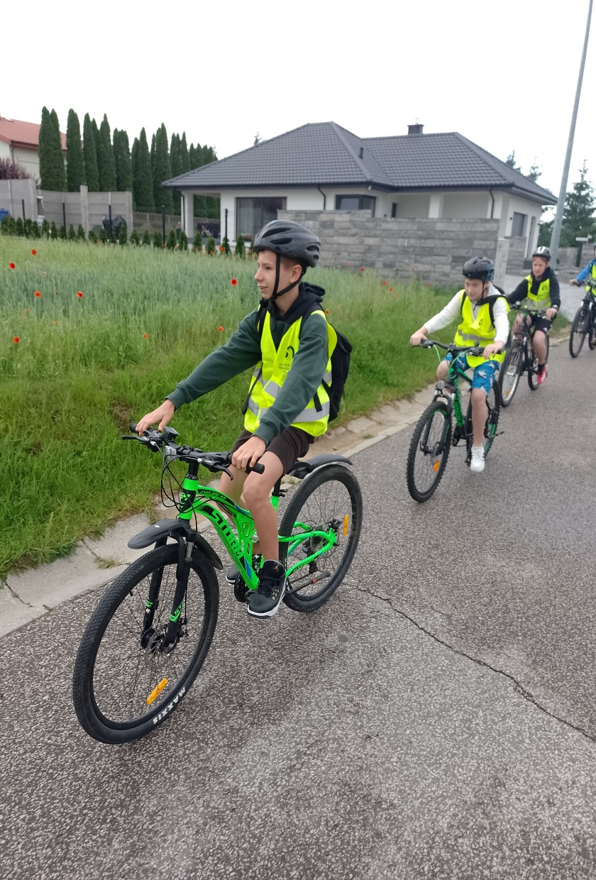
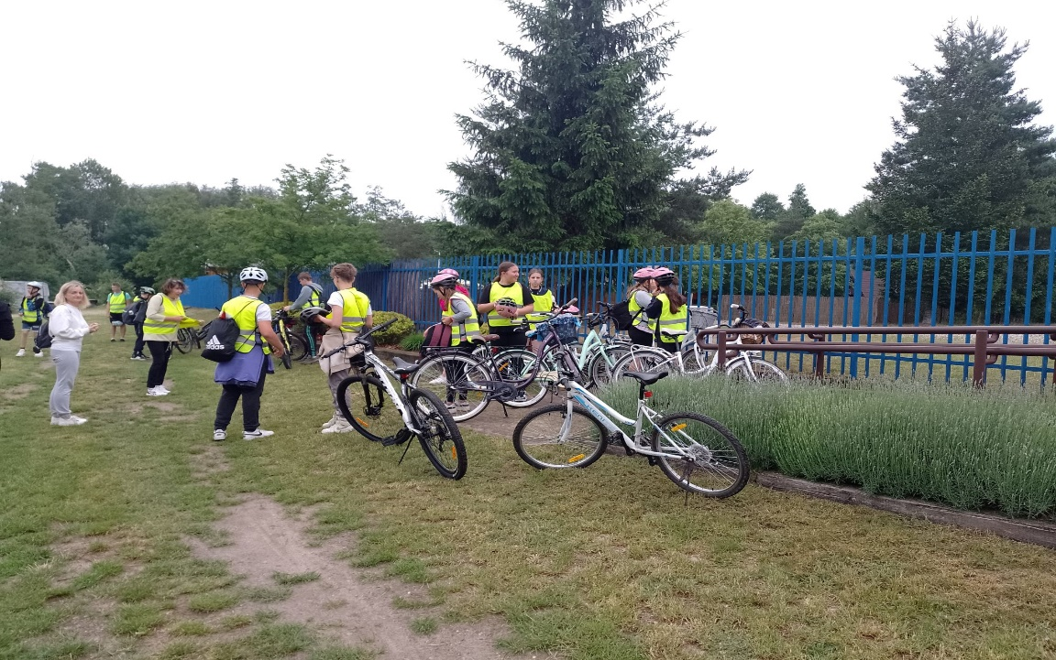
Wycieczka rowerowa – Tręby Stare

Slide 8
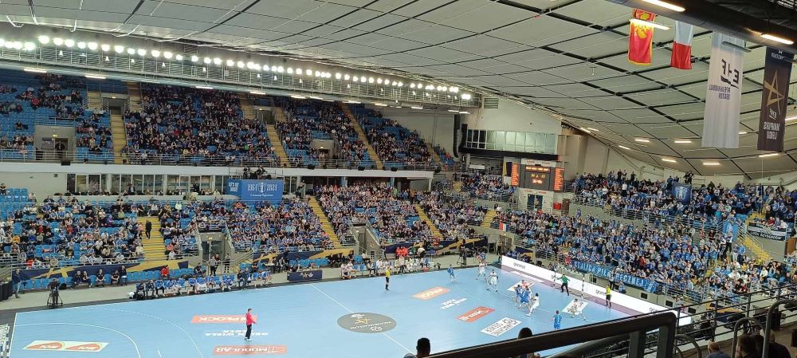
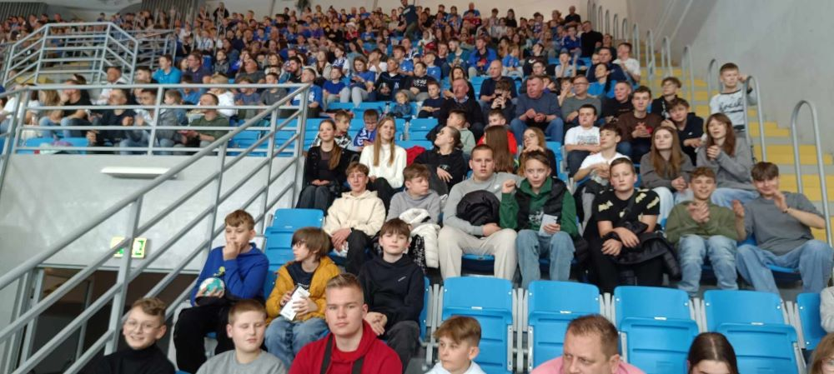
Aktywne popołudnie – wyjazd na mecz do Płocka

Slide 9
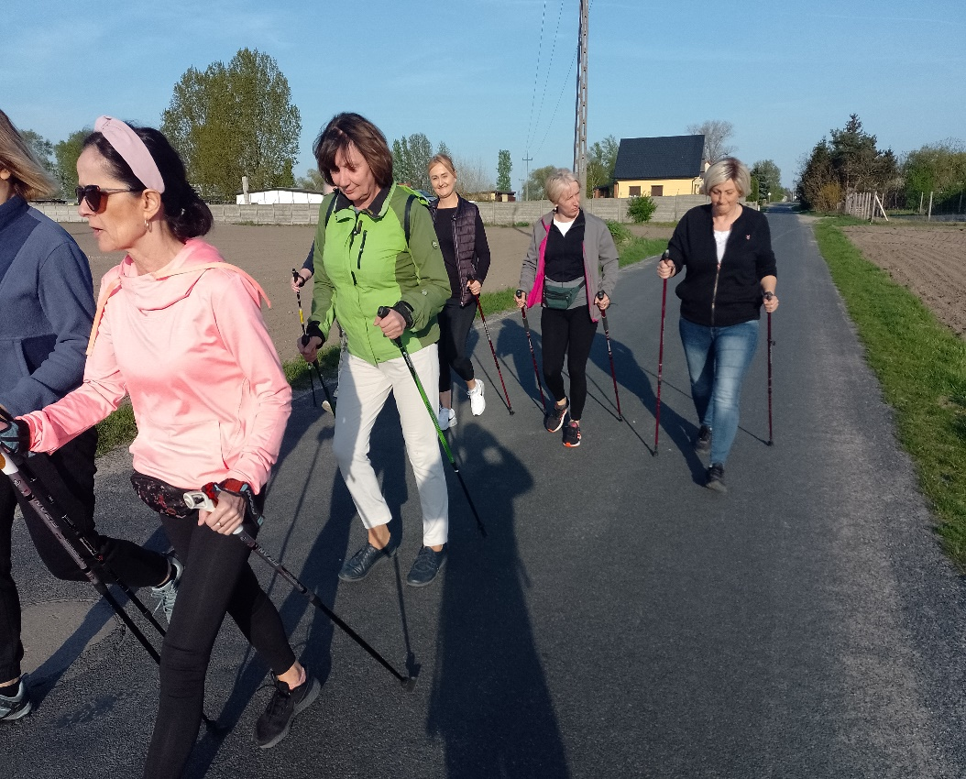
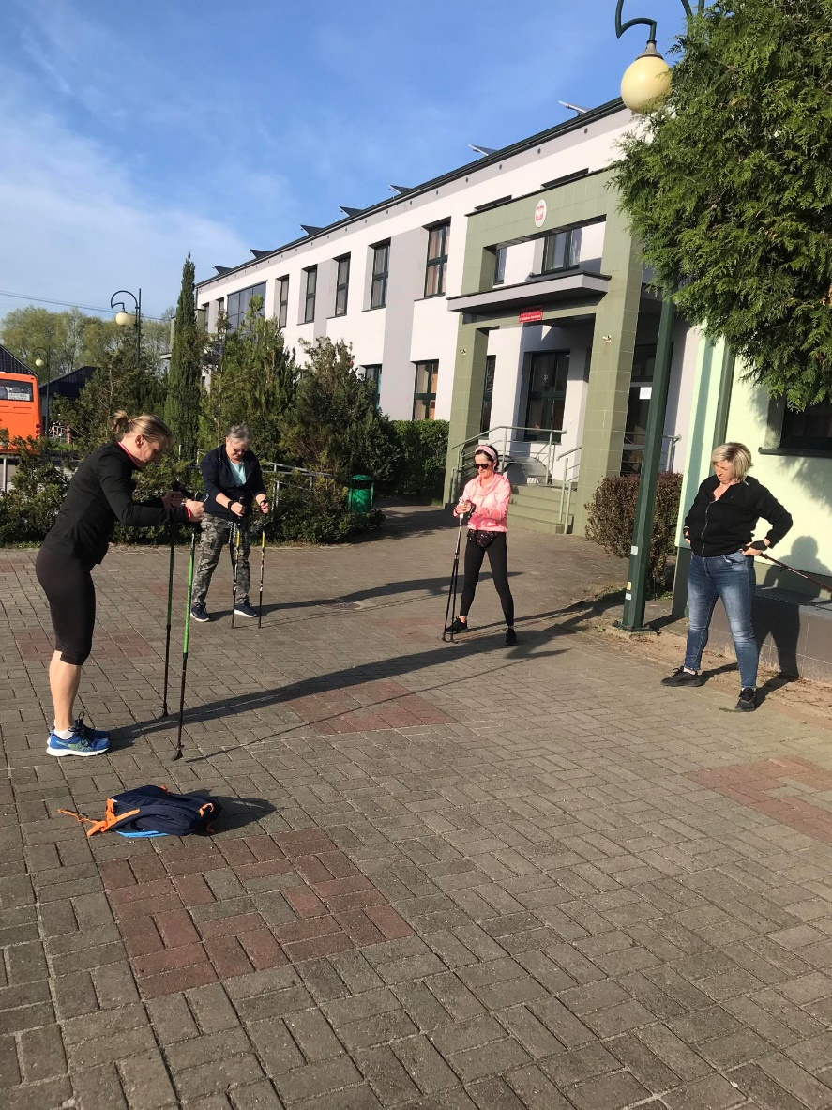
„Razem po zdrowie” – marsz nordic walking

Slide 10
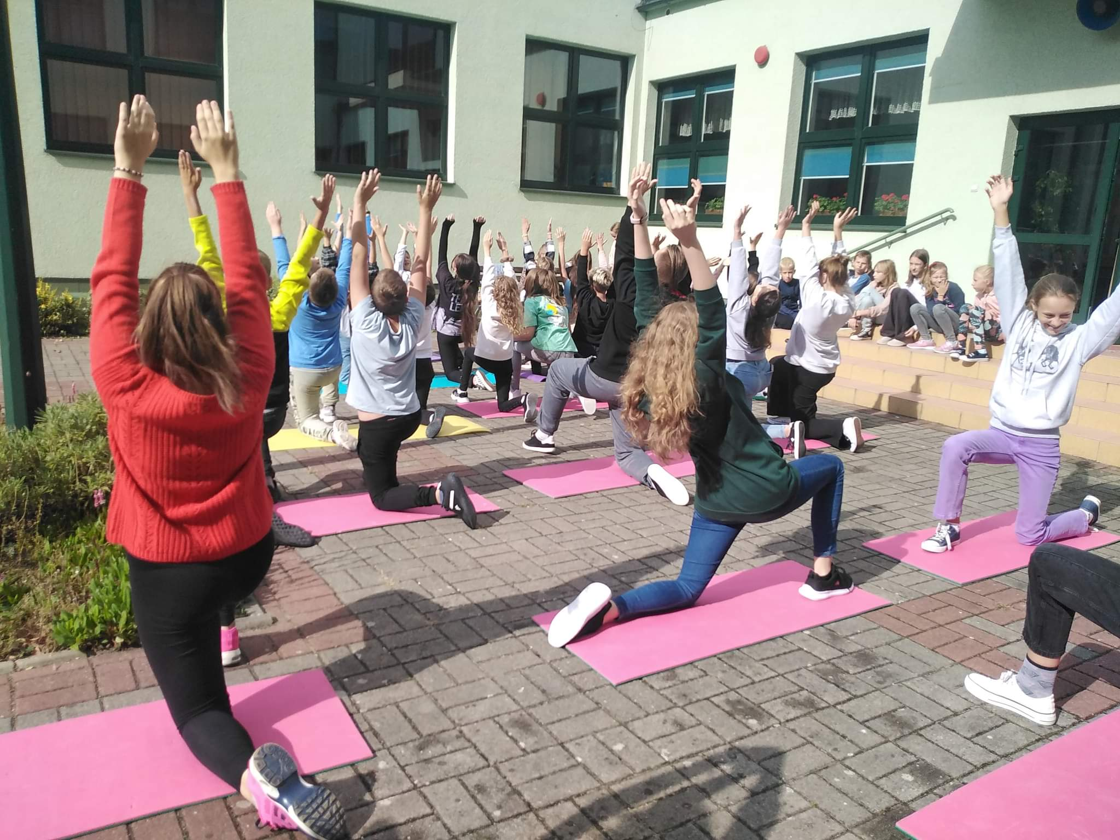
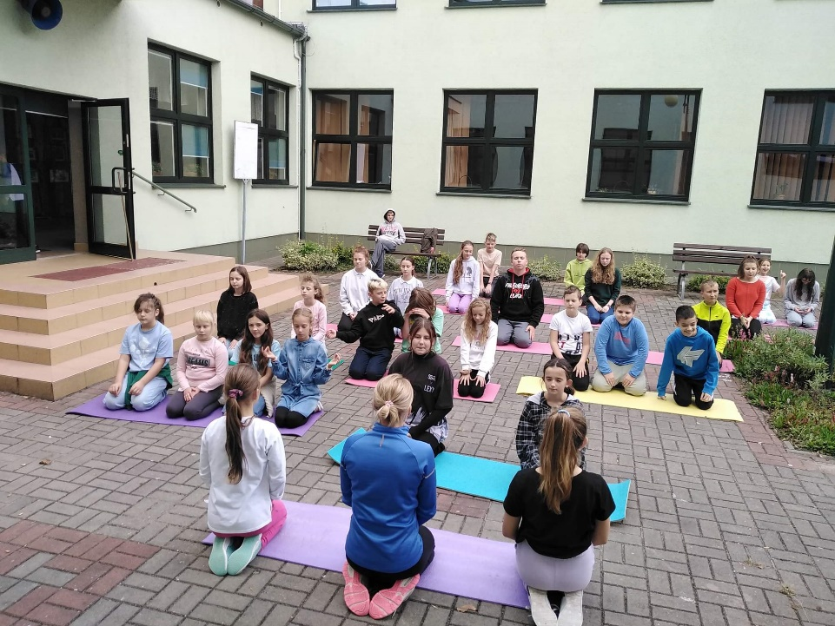
#Be Active „Europejki Tydzień Sportu - Spokój i odprężenie z jogą na przerwach- aktywne przerwy

Slide 11
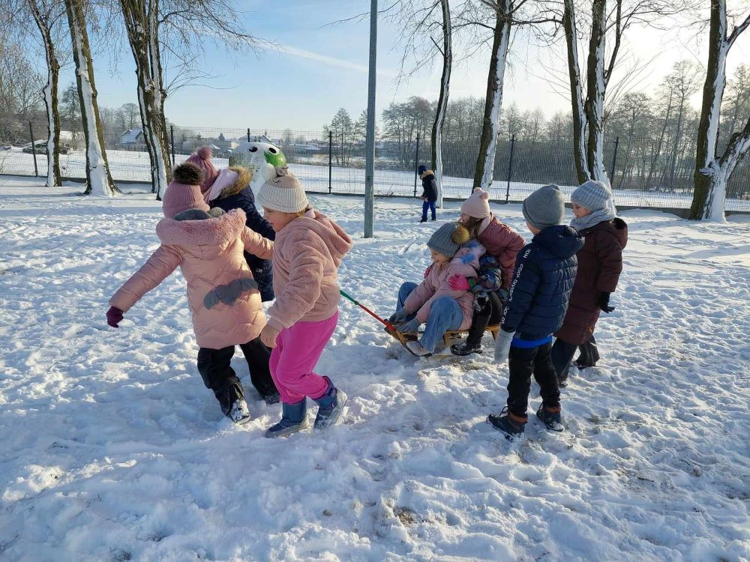
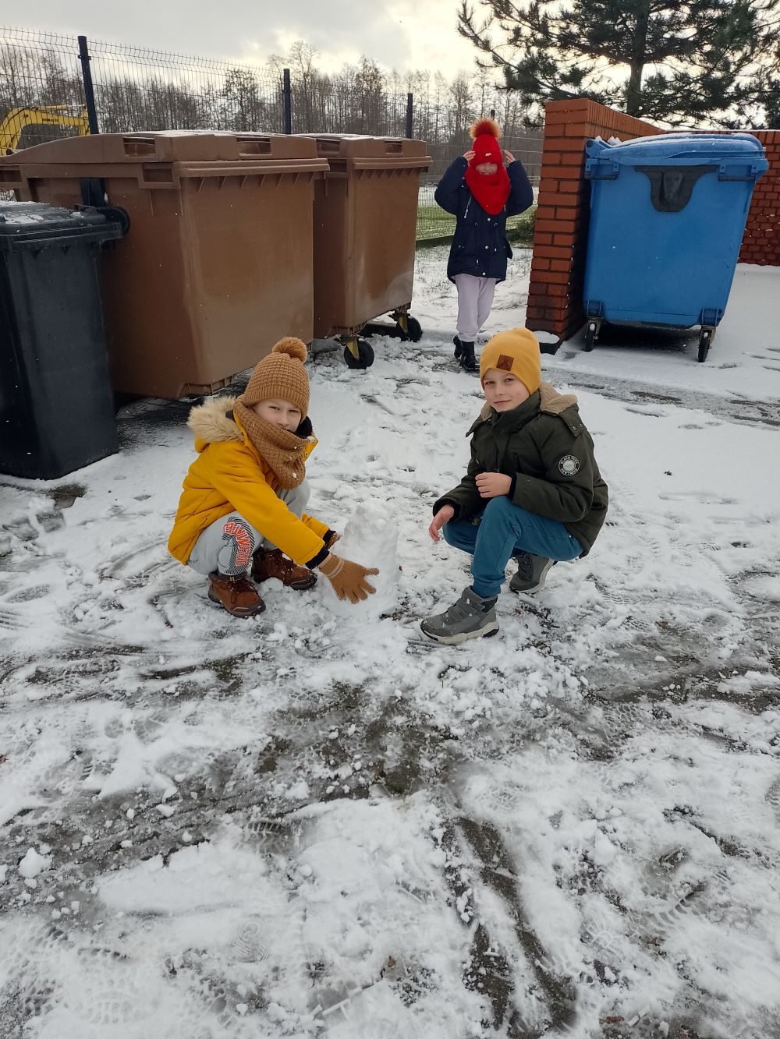
Zimowe aktywne przerwy

Slide 12
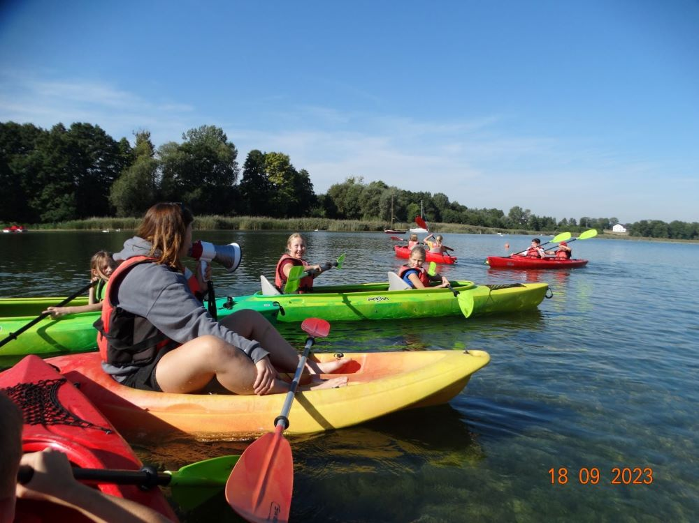
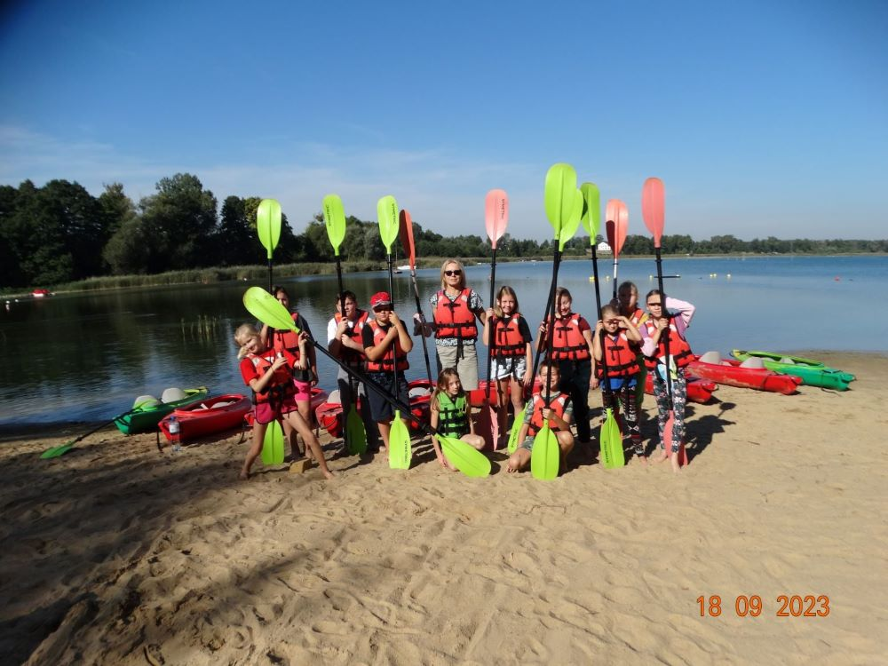
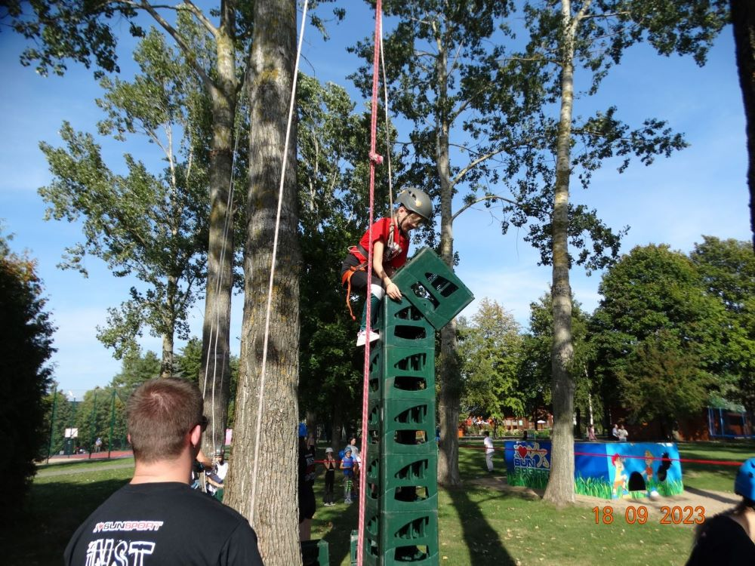
Zielona szkoła klasy IV

Slide 13
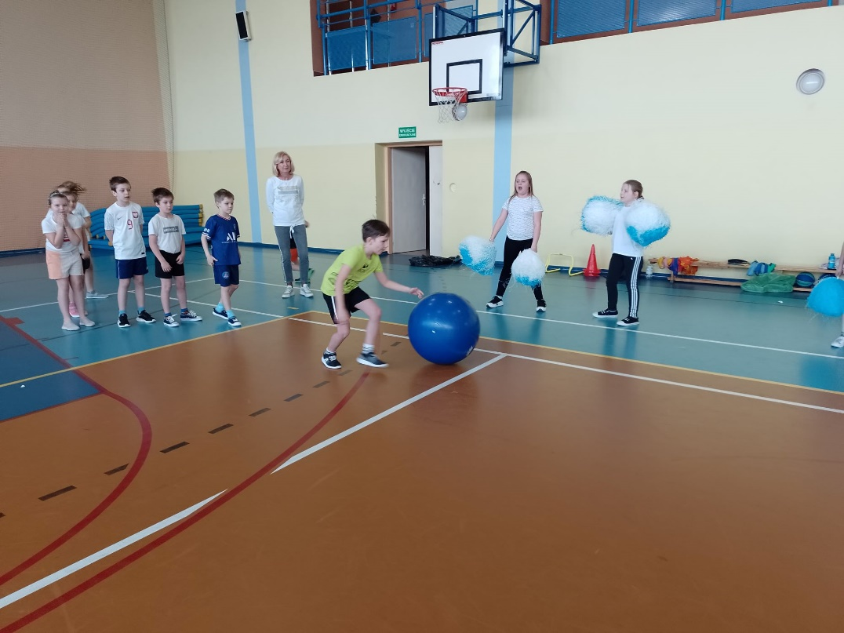
Olimpiada sportowa – aktywność ruchowa klas II

Slide 14
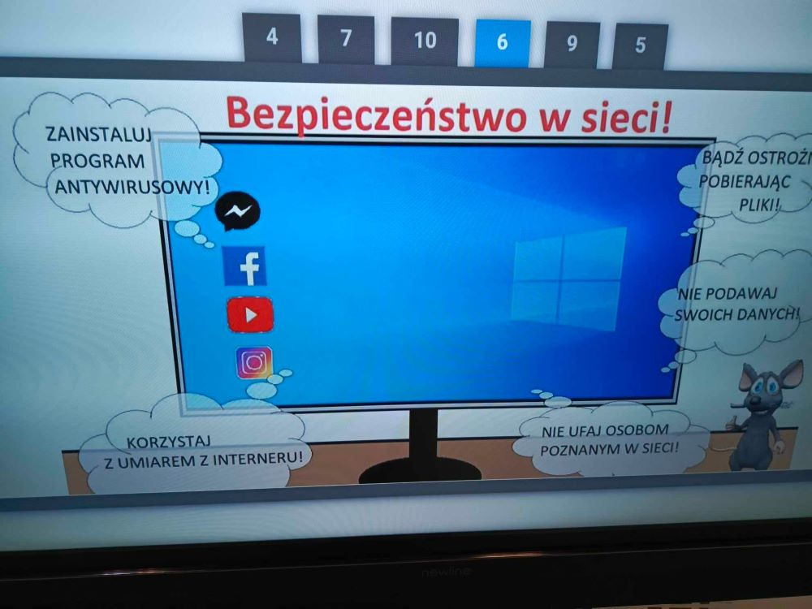
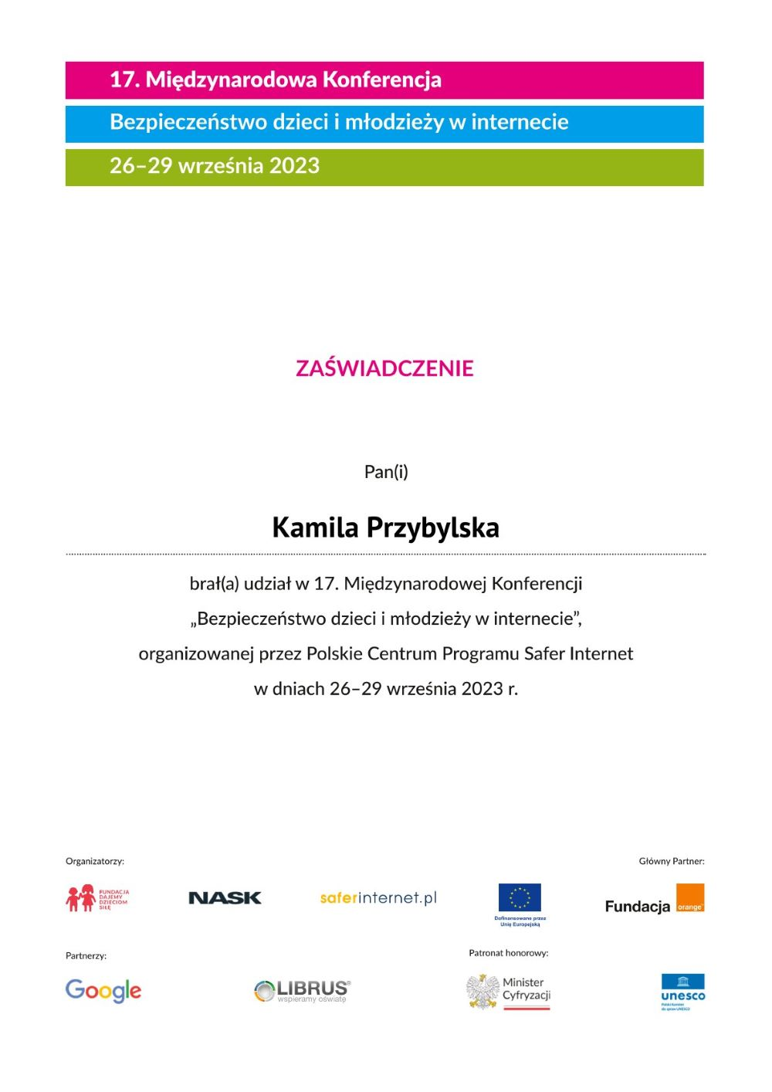
“Bezpieczeństwo dzieci i młodzieży w Internecie”

Slide 15
Projekt OSEhero

Slide 16
Bezpieczeństwo w sieci – rozwój cyfrowego obywatelstwa

Slide 17
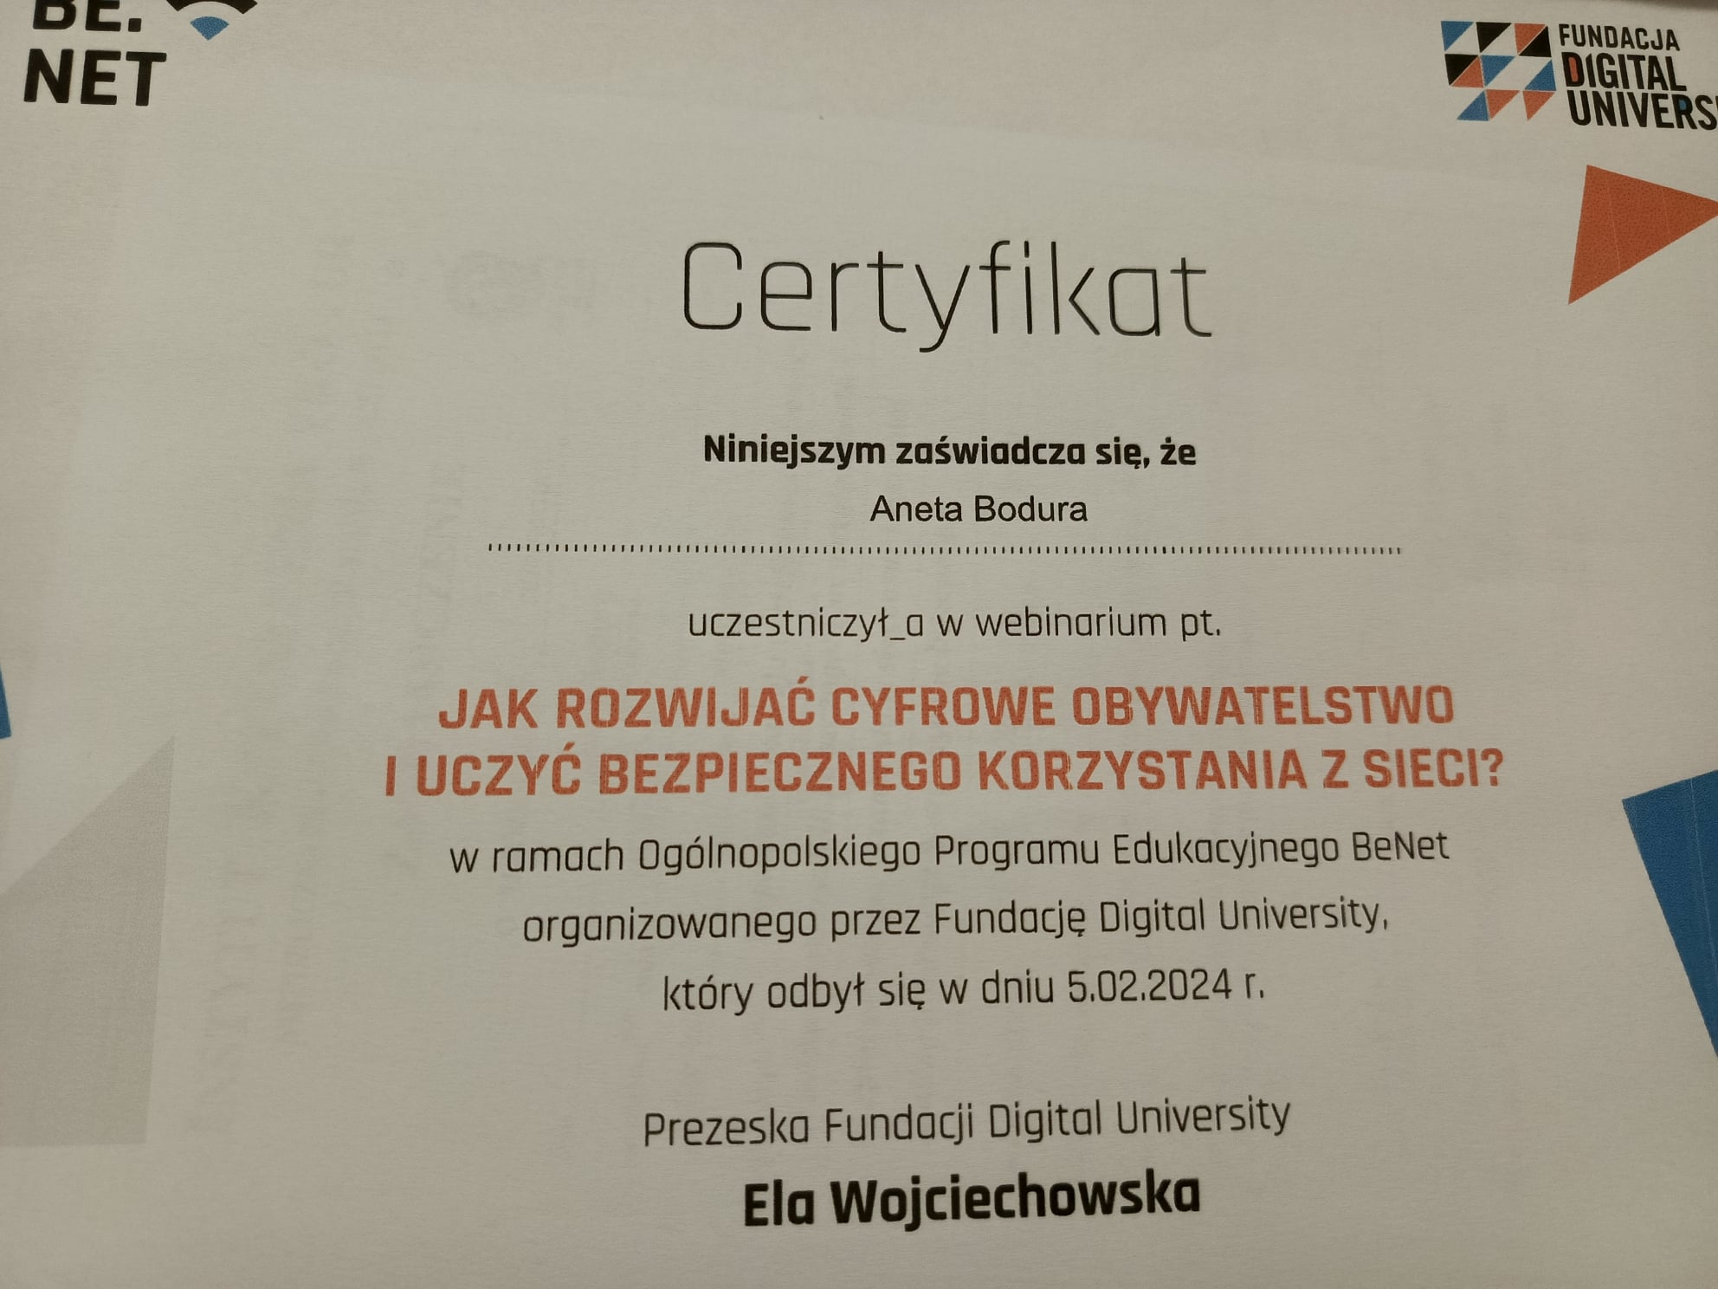
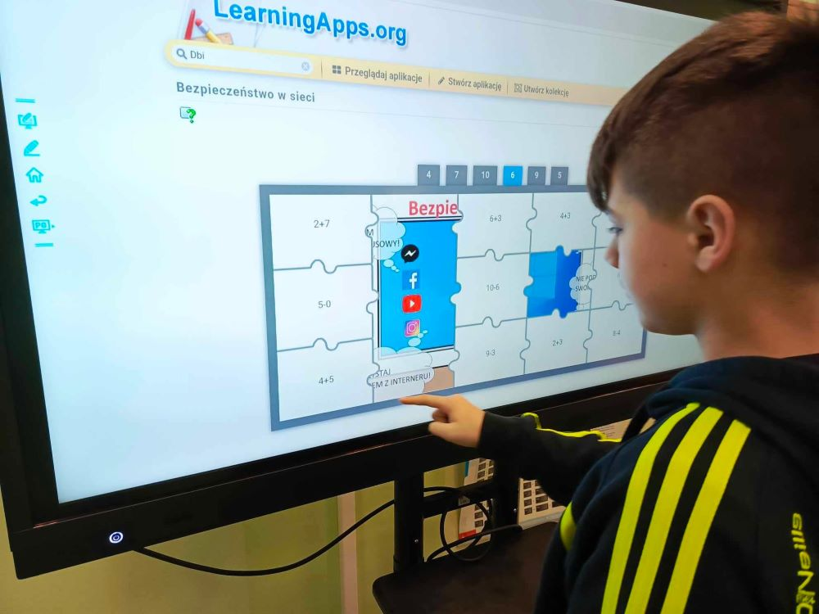
Projekt “Bezpieczni w sieci”

Slide 18
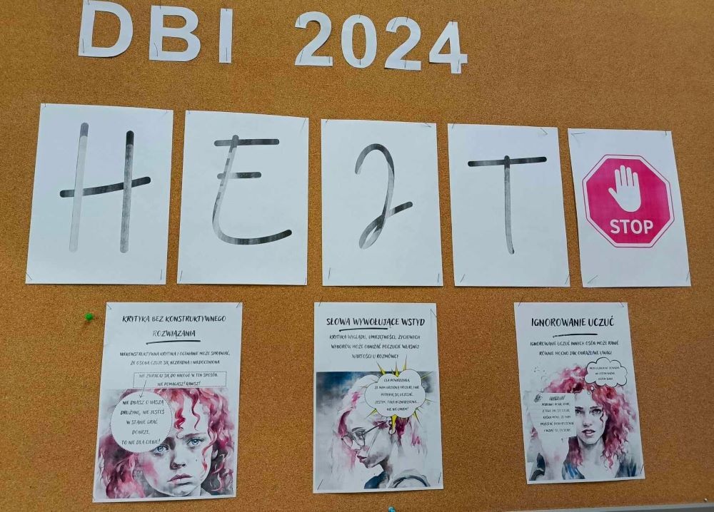
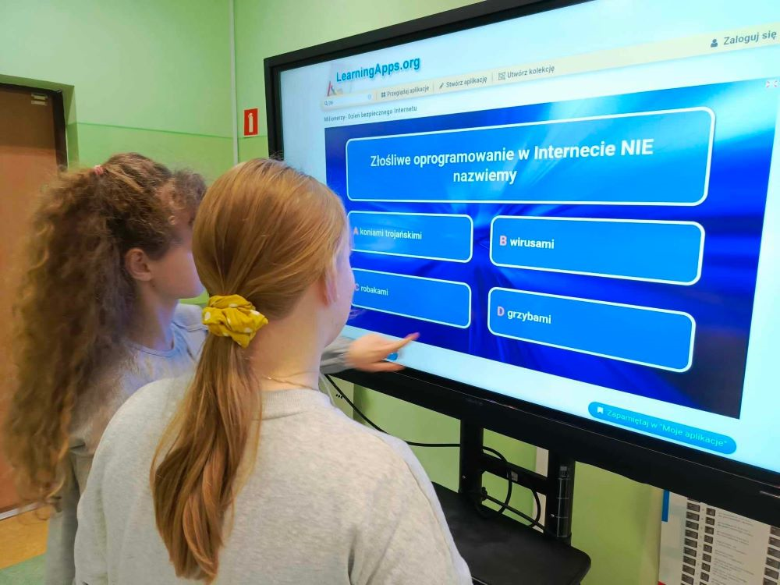
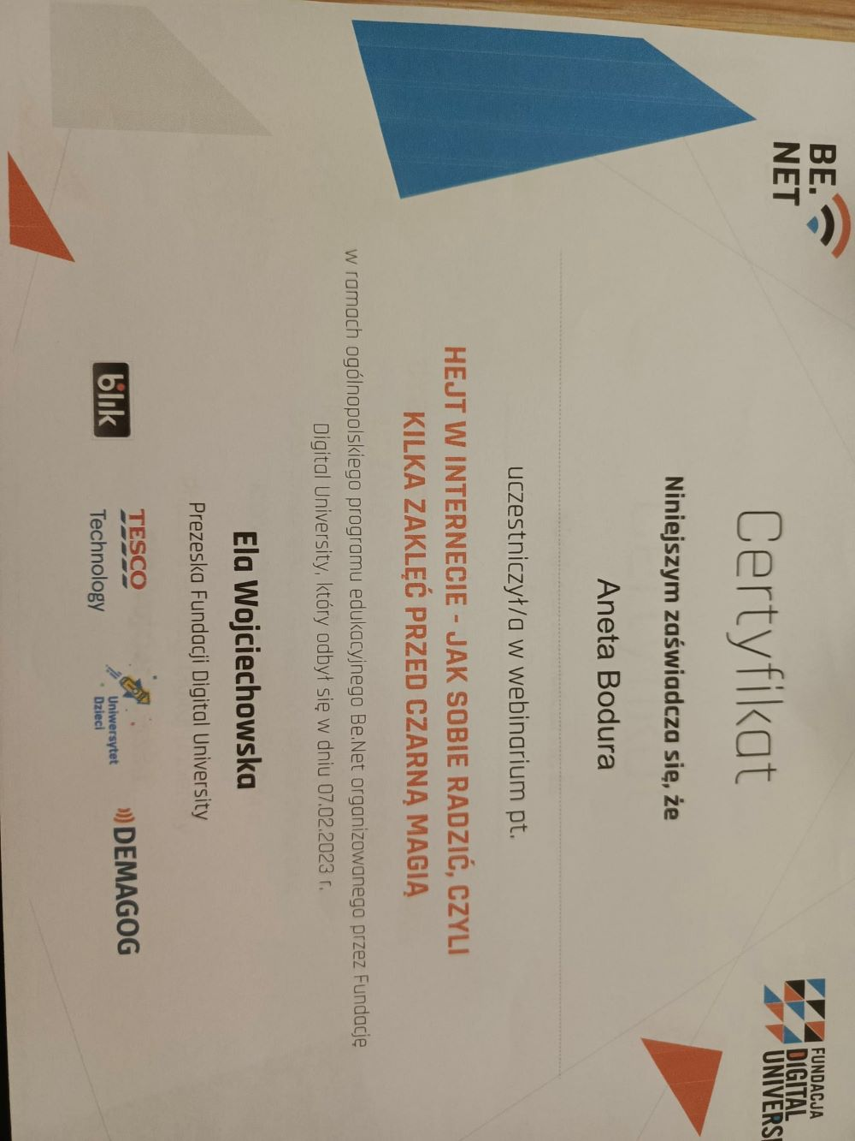
Hejt – nowa forma przemocy wobec dzieci i młodzieży

Slide 19
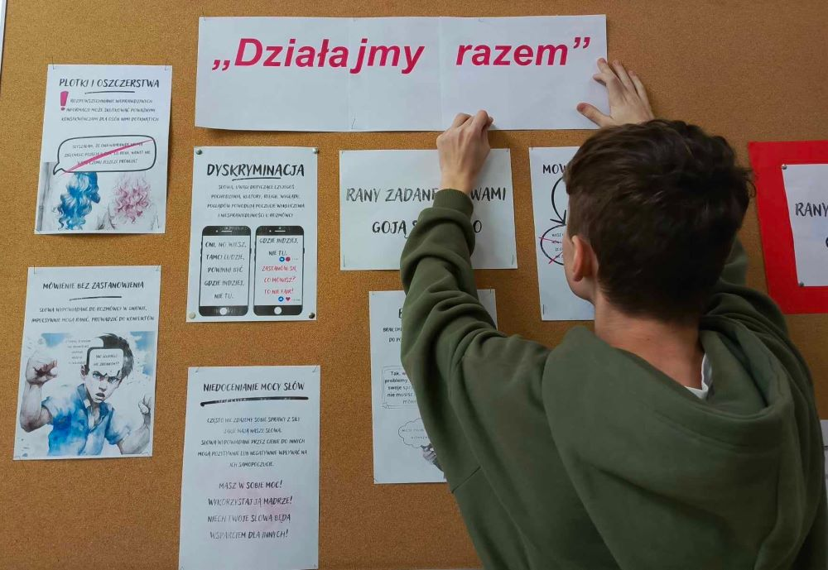
Dzień Bezpiecznego Internetu 2024

Slide 20
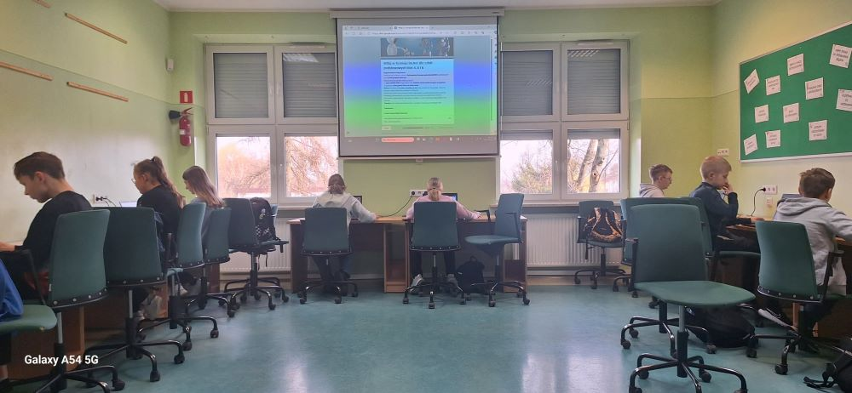
Projekt „ Szkoła Odpowiedzialna Cyfrowo”

